Slide 1
第4章 存储器子系统
本章主要内容:
(1) 存储器的一些基本概念
(2) 存储器如何存储信息?
(3) 用存储芯片构成一定容量的存储器?
(4) 外部存储器的工作原理

Slide 2
4.1 概述
4.1.1 存储系统的层次结构
存储容量
CPU寄存器
Cache(SRAM)
内存
主存(DRAM)
磁盘
存储速度
访问频率
单位成本
外存/辅存
磁带、光盘

Slide 3
CPU访问高速缓存(Cache)和主存的工作原理:
CPU
命中
主存
Cache
存储器读写命令
不命中

Slide 4
4.1.3 存储器的分类 (4.1.2节略)
1. 按存储介质(存储信息的机理)分类
(1) 半导体存储器
 静态存储器: 利用双稳态触发器存储信息
• 有源器件
• 速度快
• 非破坏性读出
• 集成度低
• 功耗较大
• 信息易失
主要作高速缓存和小容量主存。
 动态存储器: 用电容存储的电荷存储信息
• 速度低
• 需要刷新
• 功耗小
• 集成度高
适合于作为大容量主存。

Slide 5
(2) 磁表面存储器
利用磁层上不同方向的磁化区域表示信息。
• 容量大
• 非破坏性读出
• 速度慢
• 长期保存信息
适合于作外部存储器。
(3) 光盘存储器
利用激光对光盘表面的记录模进行照射后是否出现融坑表示信息。
• 容量很大
• 非破坏性读出
• 速度慢
• 长期保存信息
适合于作外部存储器。

Slide 6
2. 按存取方式分类
(1) 随机存取存储器(RAM)
随机存取:
可按地址访问存储器中的任一单元, 访问时间与单元地址无关。
可执行操作:
可读/可写
(2) 只读存储器(ROM)
固存: 用户不能编程
PROM: 用户可一次编程
只读不写
EPROM:
用户可多次编程
(紫外线擦除)
EEPROM:
用户可多次编程(电擦除)

Slide 7
FLASH
闪存, 是一种快速擦写型的ROM
基本原理：
※沿用了EPROM的简单结构和浮栅/热电子注入写入方式，可芯片级擦除；
※兼备EEPROM的比特级电擦除特性；
芯片的特点：
※掉电时信息不丢失，功耗低、存储密度高；
※芯片级+比特级数据擦除方式，读写速度很快；
※可在计算机内实现擦写，不需专用擦写器；
典型应用：U盘、SSD固态硬盘等。

Slide 8
RAM和 ROM的评价指标:
① 存取时间
从存储器收到地址到数据写入存储器或者读出的数据可用为止所需要的时间。
(一般为ns级)
存取时间 — 用T_{A}表示
② 存取周期
存取周期的定义:
连续访问存储器时, 两次访问之间的间隔时间。
如下图所示:

Slide 9
t
存取时间
存取间隔
用于读出后的信息恢复或者控制线路恢复稳定
存取周期
【例】某内存条标称频率为133M，位宽64比特，则其带宽为：
R=64×133M÷8=1064MBps

Slide 10
(3) 顺序存取存储器 (SAM)
访问时读/写部件按顺序查找目标地址, 访问时间与数据位置有关。
如: 磁带机 — 与磁带录音机工作原理类似, 但存储信息为数字信息, 而非模拟信息。
等待操作
两步操作
读/写操作
平均等待时间(ms)
速度指标
数据传输率(字节/秒)

Slide 11
(4) 直接存取存储器(DAM)
访问时, 读/写部件先直接指向一个小区域, 再在该区域内顺序查找。访问时间与数据位置有关。如: 磁盘、光盘等, 操作过程是:
定位(寻道)操作
三步操作
等待(旋转)操作
读/写操作
平均定位(平均寻道)时间(ms)
速度指标
平均等待(平均旋转)时间(ms)
数据传输率(位/秒)

Slide 12
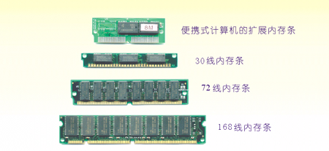
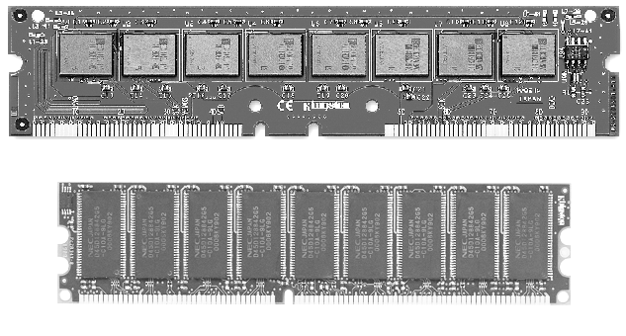
内存
RAMBUS内存条
DDR 内存条

Slide 13
三、高性能的主存储器
EDRAM，即增强型DRAM
CDRAM，带Cache的DRAM
EDO RAM (Extended Data Out RAM)。也称“扩展数据输出RAM”
SDRAM (Synchronous Dynamic RAM)，也称“同步DRAM”。
RDRAM (Rambus DRAM）
DDR SDRAM（双倍速率SDRAM），简称DDR。

Slide 14
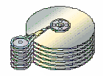
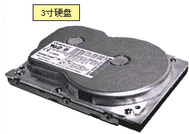
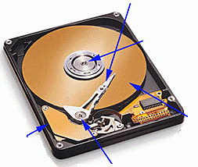
硬盘
磁头
马达
磁盘片
辅助电路
磁头驱动

Slide 15

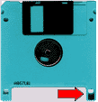
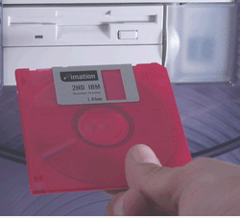
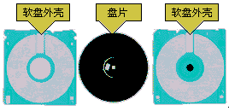
软盘
写保护

Slide 16
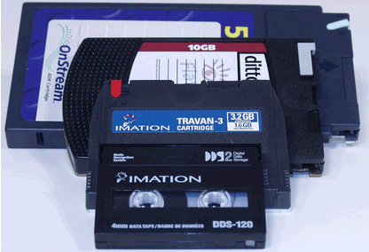
磁带

Slide 17
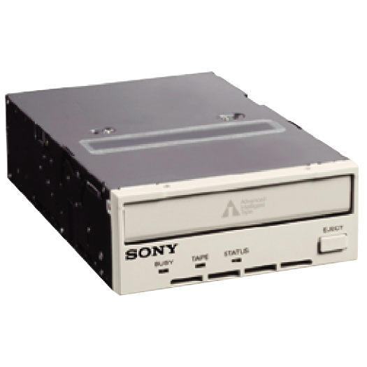
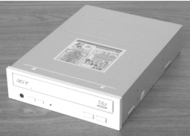

光盘驱动器

Slide 18




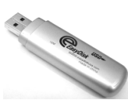
优盘

Slide 19
4.2 半导体存储器
存储信息原理:
 静态存储器SRAM(双极型/静态MOS型)
依靠双稳态电路内部交叉反馈的机制存储信息。速度快, 功耗较大, 适合于作Cache。
 动态存储器DRAM (动态MOS型)
依靠电容存储电荷的原理存储信息。
功耗较小, 容量大, 速度较快, 适合于作主存。
较静态存储器慢, 比外存快

Slide 20
4.2.2 静态MOS存储单元与存储芯片
Vcc
1、六管静态单元
W
W
(1) 组成
T3
T4
触发器
T5
T6
T1、T3: MOS反相器
T1
T2
T2、T4: MOS反相器
Z
T5、T6: 控制门管
Z: 字线, 选择存储单元
W、W: 位线, 完成读/写操作

Slide 21
(2) 定义
Vcc
W
W
“0”: T1导通, T2截止;
T3
T4
“1”: T1截止, T2导通。
T5
T6
T1
T2
(3) 工作
Z
字线Z: 加高电平, T5、T6导通, 选中该单元。
写入: 在W、W上分别加高、低电平, 写1
在W、W上分别加低、高电平, 写0

Slide 22
读出: 先将W、W充电至高电平, 再根据W、W上有无放电电流, 读1或0。
原信息为“1”, 即T1截止, T2导通, 则W通过T6和T2对地放电, 使W上有电流, 经放大为“1”信号。
Vcc
W
W
T3
T4
T5
T6
原信息为“0”, 即T1导通, T2截止, 则W通过T5和T1对地放电, 使W上有电流, 经放大为“0”信号。
T1
T2
Z

Slide 23
(4) 保持
Z: 加低电平, T5、T6截止, 该单元未选中, 保持原状态。
只要电源正常, 保证向导通管提供电流, 便能维持一管导通, 另一管截止的状态不变。
所以称为: 静态存储单元
静态单元是非破坏性读出, 读出后不需重写。

Slide 24
2. 存储芯片
例. SRAM芯片2114 (1K×4位)
(1) 外特性
Vcc A7 A8 A9 D0 D1 D2 D3 WE
18
10
2114 (1K×4)
1
9
A6 A5 A4 A3 A0 A1 A2 CS GND
地址端: A9～A0 (输入)
数据端: D3～D0 (输入/输出)
电源、地

Slide 25
= 0 选中芯片
片选CS
= 1 未选中芯片
控制端:
= 0 写
写使能WE
= 1 读
(2) 内部寻址逻辑
寻址空间1K, 存储芯片共1K×4个位单元, 被分成4个位平面(按矩阵排列), 每个平面1K ×1位。
如下图所示:

Slide 26
每面矩阵排成64行×16列。
D₃
D₂
D₁
D₀
64 ×16
64 ×16
64 ×16
64 ×16
6位行地址
X0
行译码
1K
1K
1K
1K
X63
Y0
Y15
列译码
4位列地址

Slide 27
读写过程控制:
W
W
W
W
Xi
D0D1D2D3
数据输入缓冲
读/写线路
数据输出缓冲
Yi
CS
控制电路
WE

Slide 28
4.2.3 动态MOS存储单元与存储芯片
1. 单管单元
W
(1) 组成
Z
C: 记忆单元
Z: 字线
T
C
T: 控制门管
W: 位线
C′
(2) 信息的存储
“1”: C有电荷。
“0”: C无电荷;
(3) 工作
写入: Z加高电平, T导通, W上加高/低电平, 写1/0
读出: W先预充电, 断开充电回路
Z: 加高电平, T导通, 据W线电位变化, 读出1/0

Slide 29
(4) 保持
W
字线Z: 加低电平, T截止, 该单元未选中, 保持原状态。
Z
单管单元是破坏性读出, 读出后需重写。
T
C
C′

Slide 30
2. 存储芯片
GND CAS Do A₆ A₃ A₄ A₅ A₇
例. DRAM芯片2164
(64K×1位)
16
9
2164 (64K × 1)
1
8
空闲
Di WE RAS A₀ A₂ A₁ Vcc
外特性:
/刷新
地址线:
A₇~A₀ (输入)分时复用, 提供16位地址。
Di (输入)
数据端:
Do (输出)
电源、地
引脚1未使用, 或在新型号中用于片内自动刷新。

Slide 31
控制端:
= 0 写
写使能WE
= 1 读
高8位地址
行地址选通RAS= 0时,
A₇~A₀为行地址
片选
列地址选通CAS= 0时,
A₇~A₀为列地址
低8位地址

Slide 32
附: 半导体存储芯片的一般结构
除存储单元本身, 存储芯片还包括地址译码器、I/O电路、片选控制和输出驱动电路等。
(1) 地址译码器
地址译码器对n条地址线译码, 以选择2^{n}个存储单元中的一个。根据输入地址来选择存储单元, 通常采用行/列双译码方式;
(2) I/O电路
I/O电路在数据总线与被选中的单元之间, 控制被选中单元读出或写入, 并具有驱动作用。

Slide 33
(3) 片选控制电路
● 片选控制电路用于控制存储芯片是否被选中。
● 一个存储器系统一般由一定数量的存储芯片组成。在地址选择时, 首先要选片, 用地址译码器输出和一些控制信号(如8086的M/IO)形成选片信号, 只有当某芯片的片选(CS)有效时, 才能对该片上的存储单元进行读/写操作。
(4) 输出驱动电路
● 为扩展存储器的字数, 常需将若干存储芯片的数据线并联使用或与双向的数据总线接, 因而需要使用三态输出驱动电路, 既便于连接数据总线, 又具有驱动功能。

Slide 34
例: 一个8K×8静态RAM
A₃
.
.
.
行译码
8K×8
存储矩阵
A₉
A₁₁
.
.
.
A₁₂
D₀
….
数据输入电路
I/O电路
三态数据输出驱动
.
.
.
.
.
.
.
.
.
D₇
列译码
CS
控制电路
OE
A₀
A₁
A₂
A₁₀
WE

Slide 35
5 动态存储器的刷新
1. 刷新定义和原因
刷新
定期向电容补充电荷
动态存储器依靠电容电荷存储信息。电容电荷随时间推移将缓慢释放(泄漏), 因此需要定期向电容补充电荷, 以保持信息不变。
注意刷新与重写的区别。
破坏性读出后重写, 以恢复原来的信息
非破坏性读出的动态M, 需补充电荷以保持原来信息

Slide 36
2. 最大刷新间隔
大多数DRAM的要求: 2ms(与存储器类型有关)内必须对所有动态单元刷新一遍
3. 刷新方法
各动态芯片可同时刷新, 片内按行刷新(按行读)。
— 四管动态存储器, 读出时能自动补充电荷;
— 单管动态存储器, 读出时能自动重写以补充电荷;
刷新时的几个基本概念:
● 刷新周期(存取周期):
刷新一行所用的时间。
● 刷新周期数:
刷新一片芯片所需的周期数由芯片矩阵的行数决定。

Slide 37
CPU访存：
由CPU提供行、列地址，随机访问。
对主存的访问
动态芯片刷新：
由刷新地址计数器提供行地址，定时刷新。
4.刷新周期的安排方式
（1）集中刷新
2ms内集中安排所有刷新周期。
R/W
R/W
刷新
刷新
用在实时要求不高的场合。
2ms
50ns
死区
（2）分散刷新
各刷新周期分散安排在存取周期中。
用在低速系统中。
R/W
刷新
R/W
刷新
100ns

Slide 38
（3）异步刷新
各刷新周期分散安排在2ms内。
每隔一段时间刷新一行。
2ms
例.
≈15.6 微秒
每隔15.6微秒提一次刷新请求，刷新一行；2毫秒内刷新完所有行。
128行
R/W
R/W
刷新
R/W
R/W
刷新
R/W
15.6 微秒
15.6 微秒
15.6微秒
刷新请求
刷新请求
（DMA请求）
（DMA请求）
用在大多数计算机中。

Slide 39
— 关于存储器的组织
目的:
用不同容量和不同数量的存储器芯片构成一个存储器系统, 实现与CPU的连接。
涉及内容:
● 存储器的逻辑设计
● 动态存储器的刷新

Slide 40
4.3 主存储器组织
应解决的问题:
● 芯片的选用
多大容量, 位数, 多少片等
● 地址分配
将CPU提供的全部地址空间的哪些地址空间分配给所设计的存储器, 怎样分配, 电路中如何体现
● 片选逻辑
如何产生芯片所需片选信号
● 信号线的连接
所有信号线如何连接
线路连接的原理框图:

Slide 41
CPU
地址总线
存储芯片
1
存储芯片
2
存储芯片
n
....
数据总线
控制总线
....
地址译码电路
(产生片选信号)
地址

Slide 42
例1.
用2114(1K×4)SRAM芯片组成容量为4K×8的存储器。假设CPU地址总线A₁₅~A₀, 双向数据总线D₇ ~D₀, 读/写信号线R/W。
给出芯片地址分配与片选逻辑, 画出存储器框图
设计步骤:
位扩展
1. 计算所需芯片数
单元扩展或字扩展
方法1: 先扩展位数,
再扩展单元数
方法2: 先扩展单元数,
再扩展位数
4片1K×4
2片1K×4
1K×8
4K×4
8片
8片
2组4K×4
4组1K×8
4K×8
4K×8

Slide 43
2. 地址分配与片选逻辑
芯片内的寻址系统
存储器寻址逻辑
芯片外的地址分配与片选逻辑
为芯片分配哪几位地址, 以便寻找片内的存储单元.
由哪几位地址形成芯片选择逻辑, 以便寻找芯片.
存储空间分配:
即本4KB占据64KB的哪4K空间?
本例假设: 4KB存储器在16位地址空间(64KB)中占据任意连续区间。

Slide 44
任意值
片选
芯片地址
64KB
A15…A12A11A10A9……A0
0 0 0 …… 0
1K×4
1K×4
0 0 1 …… 1
0 1 0 …… 0
1K×4
1K×4
4KB
0 1 1 …… 1
1 0 0 …… 0
需12位地址寻址：
1K×4
1K×4
1 0 1 …… 1
1 1 0 …… 0
A11～A0
1K×4
1K×4
1 1 1 …… 1
低位地址分配给芯片, 高位地址形成片选逻辑。

Slide 45
低位地址分配给芯片, 高位地址形成片选逻辑。
芯片 芯片地址 片选信号 片选逻辑
1K
A9～A0
CS0
A11 A10
1K
A9～A0
CS1
A11 A10
1K
A9～A0
CS2
A11 A10
1K
A9～A0
CS3
A11 A10

Slide 46
3.连接方式
（1）扩展位数
（2）扩展单元数
（3）连接控制线
D7~D4
4
D3~D0
4
4
4
4
4
1K×4
1K×4
1K×4
1K×4
4
4
4
4
R/W
1K×4
1K×4
1K×4
1K×4
A9~A0
10
10
10
10
CS0
CS1
CS2
CS3
A11 A10
A11 A10
A11 A10
A11 A10
（4）形成片选逻辑电路

Slide 47
即每一组的连接详图(如0组):
D7D6 D5D4 D3D2 D1D0
A11
D7D6 D5D4
+
A9~A0
2114
(1K×4)
A10
CS
R/W
WE
D3D2 D1D0
CS0
2114
(1K×4)
A11
CS
A10
地址总线

Slide 48
例2.
某半导体存储器，按字节编址。其中，0000H～ 07FFH为ROM区，选用EPROM芯片（2KB/片）；0800H～13FFH为RAM区，选用RAM芯片（2KB/片和1KB/片）。地址总线A15～A0（低）。给出地址分配和片选逻辑。
1.计算容量和芯片数
ROM区：2KB
RAM区：3KB
共3片
2.地址分配与片选逻辑
存储空间分配：
先安排大容量芯片（放地址低端），再安排小容量芯片。
便于拟定片选逻辑。

Slide 49
A15A14A13A12A11A10A9…A0
64KB
0 0 0 0 0 0 …… 0
2K
ROM
5KB需13位地址寻址：
0 0 0 0 0 1 …… 1
0 0 0 0 1 0 …… 0
2K
0 0 0 0 1 1 …… 1
RAM
0 0 0 1 0 0 0 … 0
1K
0 0 0 1 0 0 1 … 1
A12～A0
低位地址分配给芯片，高位地址形成片选逻辑。
芯片 芯片地址 片选信号 片选逻辑
2K
A10～A0
CS0
A12A11
2K
A10～A0
CS1
A12A11
1K
A9～A0
CS2
A12A11
A10
A15A14A13为全0

Slide 50
数据总线
CPU
D₇~D₀
D₇~D₀
D₇~D₀
2K
ROM
2K
RAM
1K
RAM
CS
CS
CS
R/W
A10~A0
A10~A0
A9~A0
地址总线
A12 A11
A12 A11
A12 A11 A10

Slide 51
作业：
设计一半导体存储器，其中ROM区4KB，选
用ROM芯片（4K×4位/片）；RAM区3KB，选用RAM
芯片（2KB/片和1K×4位/片）。地址总线A15～A0
（低），双向数据总线D7～D0（低），读/写线
R/W。
1.给出芯片地址分配和片选逻辑式
2.画出该存储器逻辑框图（各芯片信号线的连接
及片选逻辑电路，
片选低电平有效）。
注意：ROM的数据端是单向（出），不使用R/W；
VMA连至片选逻辑电路。

Slide 52
4.3.3 主存的外部连接方式
1. 系统模式
CPU
地址
CPU
地址锁存器
地址
数据
数据缓冲器
数据
R/W
R/W
总线控制器
存储器
存储器
（a）最小系统模式
（b）较大系统模式

Slide 53
CPU
地址锁存器
地址
数据缓冲器
数据
总线控制器
R/W
存储器
专用存储总线
（C）专用存储总线模式

Slide 54
任意值
片选
芯片地址
A15…A12A11A10A9……A0
0 0 …… 0
4K×4
4K×4
0 1 1 …… 1
1 0 0 …… 0
2K×8
7KB
1 0 1 …… 1
1 1 0 0 …… 0
需13位地址寻址：
1K×4
1K×4
1 1 0 1 …… 1
A12～A0
低位地址分配给芯片，高位地址形成片选逻辑。
芯片 芯片地址 片选信号 片选逻辑
4K
A11～A0
CS0
A12
2K
A10～A0
CS1
A12A11
1K
A9～A0
CS2
A12A11A10

Slide 55
D7~D4
4
D3~D0
4
4
4
4
4K×4
1K×4
4
2K×8
4
4
R/W
4K×4
1K×4
A11~A0
12
11
10
CS0
CS1
CS2
A12
A12 A11
A12 A11 A 10

